Slide 1
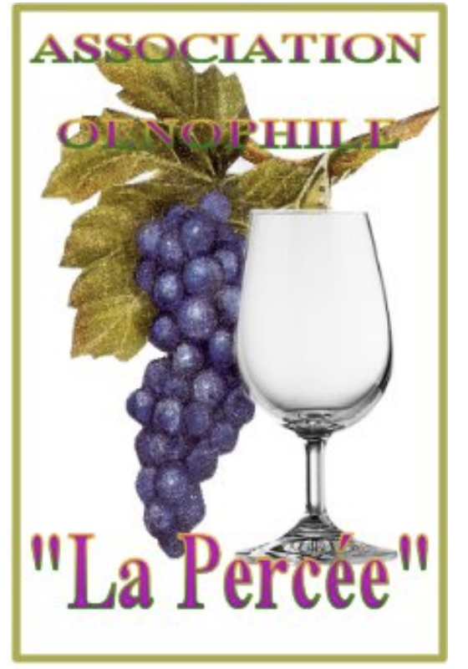
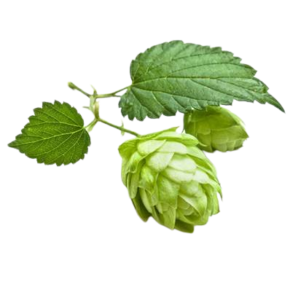
LES DESSOUS DE LA BIÈRE
Présenté par : Muriel & Caroline
24 Mars 2023

Slide 2
La bière dans l’histoire
8000 av. J.-C : l’orge et l’épeautre commencent à être cultivées en Mésopotamie.
8ème après. J.-C Les rois et les moines : la légende raconte que le roi Dagobert créa le premier monastère pour fabriquer la cervoise.
XIXe siècle - Louis Pasteur : il entreprend en 1857 des travaux sur la bière et découvre des micro-organismes vivants, les levures sauvages et les bactéries, responsables des altérations du goût. En chauffant la bière, elle devient stable : la pasteurisation est née.
Notes:
Gruit : mélange encestral de plantes sauvages courant au Moyen Age. Additif qui conserve la bière.

Slide 3
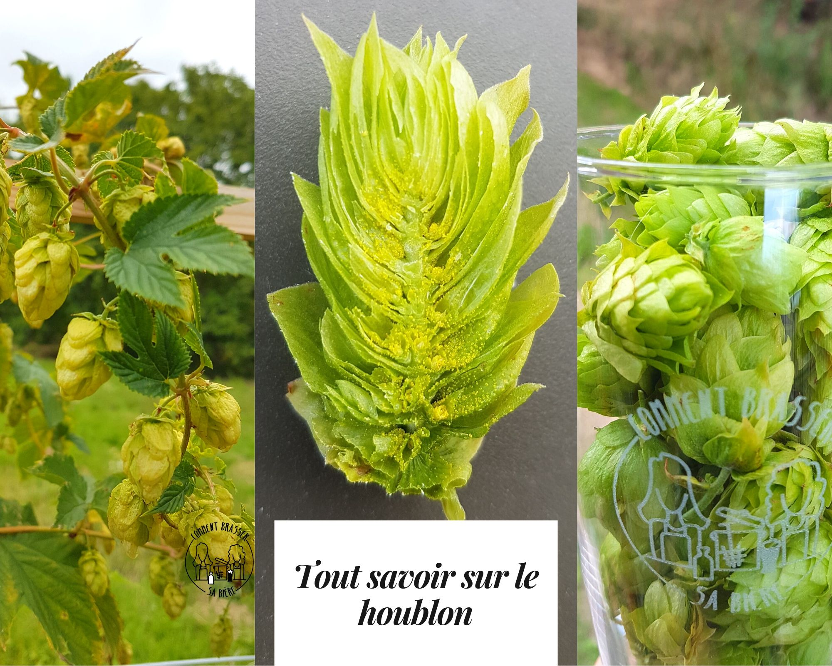
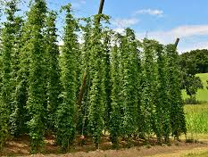
Les ingrédients
Céréales : l’orge est la céréale de choix puisqu'elle supporte le mieux le maltage, processus nécessaire pour produire des sucres fermentables et par la suite de l’alcool. Certaines bières sont produites entièrement ou en partie à partir de céréales autres que l’orge : froment, avoine, seigle, riz et parfois le maïs et le sorgho.
Eau : elle constitue +/- 90% du produit final. C’est pourquoi le caractère minéral de l’eau utilisée influe sur le caractère de la bière.
Houblon : plante vivace et grimpante, de la famille du chanvre, liane verdoyante pouvant atteindre 6 à 8 mètres de hauteur, qui donne sur le plant femelle, des fleurs parfumées en forme de cône => séchées, elles donnent à la bière sa saveur et son amertume et inhibent la prolifération de bactéries.

Slide 4
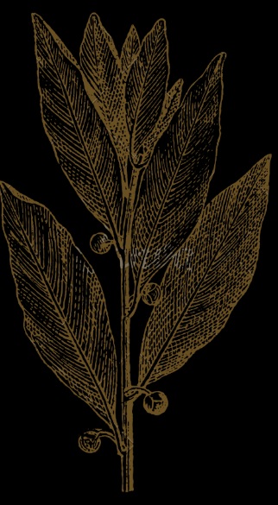
Les ingrédients
Levure : la levure est un champignon unicellulaire microscopique qui transforme en bière le mou primitif obtenu à partir de malt, de houblon et d’eau. 2 variétés distinctes produisent la quasi-totalité des bières, chacune donnant un style :
La levure de fermentation haute, saccharomyces cerevisiae, produit les Ales. Elle fonctionne dans des conditions tièdes, près de la surface du mou et produit beaucoup de mousse. Elle est plus efficace à des températures élevées autour de 16 à 24°C. Comme le suggère son nom, elle surnage en surface pendant la fermentation. Elle produit beaucoup d’esters, de saveurs et d’aromes complexes surtout aux environ de 24°C. Elle est subdivisée en souches, en fonction de leurs caractéristiques gustatives bien distinctes.
La levure de fermentation basse, saccharomyces uvarum, produit les lagers. Comme le suggère son nom, elle fonctionne au fond de la cuve à une température plus fraiche, vers 8 à 10°C.
Pour certaines bières, une 3ème espèce est utilisée : Brettanomyces qui donne des aromes complexes et fruités. Très utilisée dans les bières belges.

Slide 5
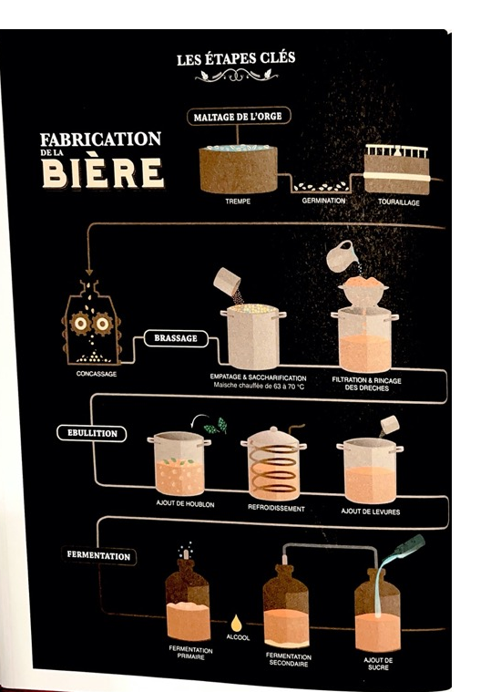
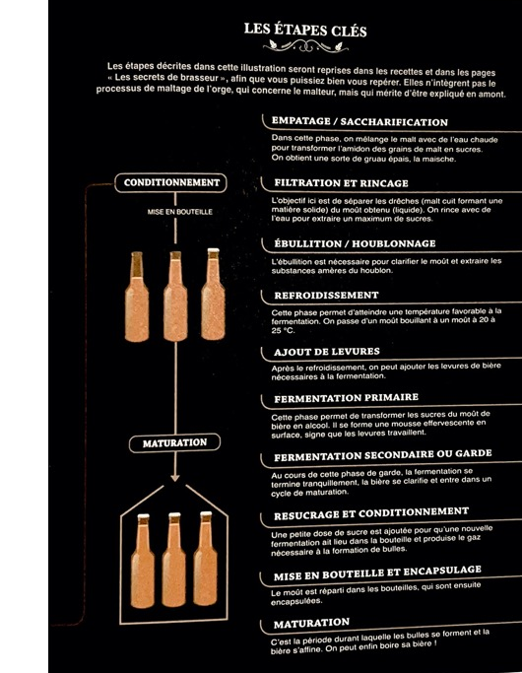
L’élaboration

Slide 6
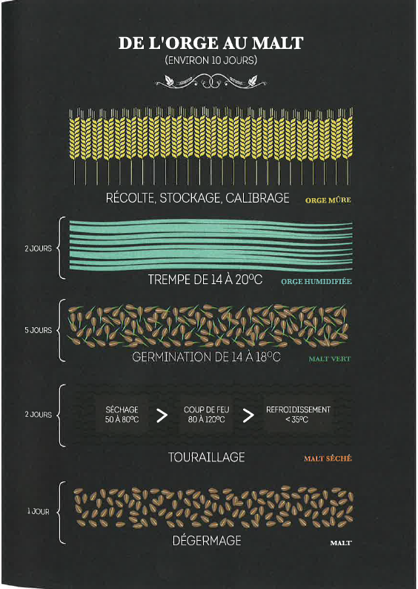
Le Maltage
Comment les céréales sont transformées en malt ?
Notes:
Germination : les radicelles et la plumule (germe) se développent, le processus de germination est activé, laissant place aux enzymes.
Tourraillage : l’orge germée est placée dans la touraille pour être séchée à basse température (50 à 80°) => le malt vert est ensuite tourraillé à différentes T° c’est ce qu’on appelle le coupe feu, pour une durée variable en fonction du produit final voulu (de 80 à 150 degrés).
Le mal subit la réaction de Maillard : réaction chimique de brunissement des acides aminés (protéïnes) d’un aliment en présence de sucres et d’eau à chaud. Elle explique le changement de couleur et le goût des grains de malt lors du tourraillage et de la torréfaction.
Enfin il est refroidit par un système d’aération.
La torréfaction du malt est un opération supplémentaire au cours de laquelle la T° est bien plus élevée et permet d’obtenir un arome grillé.
Dégermage : les radicelles du grain et les poussières sont retirés, le maltage est terminé. (les radicelles doivent être enlevées car elles transmettent des propriétés indésirables au mou : amertume ou coloration trop intense, etc…)
=> Dégustation malt

Slide 7
Les malts

Slide 8
Les différentes couleurs de bière
En fonction du tourraillage et éventuellement de la torréfaction on obtient différents types de malts : pale, pilsen, vienne, munich, caramel ou cristal, chocolat… La couleur est un des facteurs les différenciant. La couleur des bières varie en fonction des malts utilisés.
C’est la couleur du grain, mais aussi sa proportion dans la recette qui vont au final donner la couleur de la bière
il existe une unité de mesure qui permet de classer les malts par couleur : l’échelle EBC (European Brewery Convention)

Slide 9
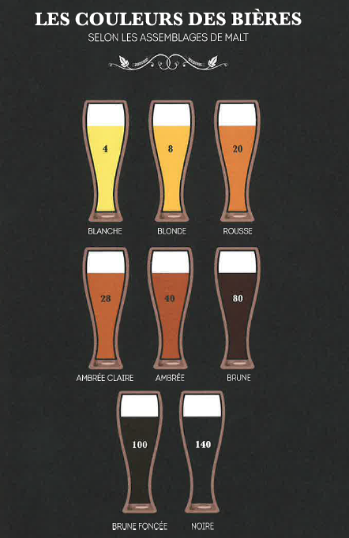
Les différentes couleurs de bière

Slide 10
L’élaboration
Notes:
Empatage : extraction de tout le sucre de la céréale

Slide 11
Empatage : transformer l’amidon en sucres
Le processus biochimique qui consiste à créer des sucres à partir de l’amidon de l’orge est appelé saccharification.
Transformer l’amidon de l’orge en différents sucres est essentiel :
Certains sucres simples produits (maltose) vont nourrir les levures et se transformer en alcool et en gaz lors de la fermentation.
D’autres sucres plus complexes ne vont pas être utilisés par les levures et vont donner du corps et du goût à la bière
=> Pas de sucre, pas de bière

Slide 12
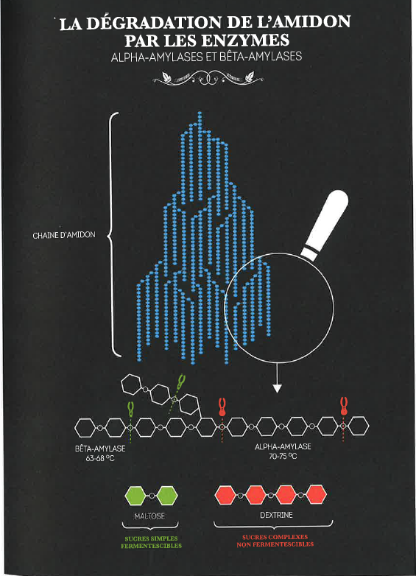
Les enzymes
Les enzymes transforment l’amidon en sucres
La bêta-amylase : va transformer l’amidon en sucres fermentescibles c’est le sucre qui va être transformé par les levures en alcool et en CO2
L’alpha-amylase : va transformer l’amidon en sucres non fermentescibles c’est le sucre qui ne sera pas transformé par les levures mais qui va rester dans la bière et qui va donner du corps et de la rondeur
Pour faire une bière équilibrée on a besoin de ces 2 types de sucres donc les paliers de t° de brassage sont importants.
Malt très torréfié = peu d’enzymes

Slide 13
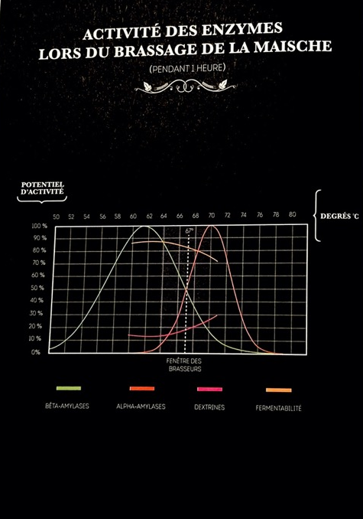
Les paliers de T°
En T° monopalier : 1 seul palier de T° pendant l’empatage autour de 66-67° (T° idéale où les 2 enzymes vont travailler de façon similaire) pendant 45 minutes- 1h (temps nécessaire pour que les enzymes transforment tout l’amidon en sucres)
Il existe aussi un brassage en multipaliers : la béta-Amylase a un pic d’activité autour de 61° (on extrait plus de sucres fermentescibles) , l’alpha-amylase a un pic d’activité autour de 70° (on extrait plus de sucres non fermentescibles) => on travaille plus sur le corps qu’on veut donner à la bière

Slide 14
L’élaboration

Slide 15
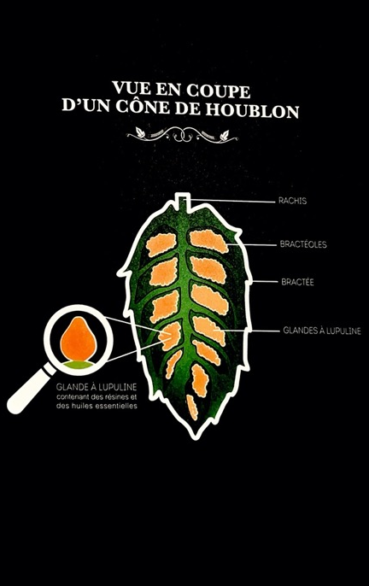
Les houblons
Parfum vert, mentholé, évoquant celui du thé matcha, avec des pointes d’agrumes, d’épices ou de fleurs.
Il existe 2 grands types de houblons : Les amérisants et les aromatiques

Slide 16
Les houblons amérisants
Ils sont choisis pour leur fort taux en acide alpha (de 9 à 15%) et par conséquent leur potentiel en amertume
On les ajoute dans le moût en ébullition pour leur permettre de libérer le maximum d’acides alpha.
Northern Brewer (anglais) : 7 à 10 % d’acides alpha , agrumes, herbacé, boisé
Chinook (américain) : 10 à 14 % d’acides alpha, épic, agrumes, résineux
Galena (américain) : 11 à 14 % d’acides alpha, fruité (pêche), boisé, herbacé
Colombus (américain) : 14 à 16 % d’acides alpha, herbacé, résineux, agrumes
Aramis (français) : 8 à 8,5% d’acides alpha, épicé, herbacé, agrumes

Slide 17
Les houblons aromatiques
Ils sont également amers (le houblon l’est, c’est sa nature !) mais ils restent avant tout marqués par des notes aromatiques plus intenses : florales, fruitées, épicées, herbacées, terreuses, boisées, etc… on parle ici de houblons nobles.
Leur teneur en huiles essentielles et la palette de saveurs qui en découle, permettent de parfumer la bière.
Comme les essences sont très volatiles, on les ajoute souvent à la toute fin d’ébullition du moût ou à cru, lors de la fermentation secondaire (dry hopping).
Ces variétés détiennent pour la plupart un taux d’acides alpha plus bas que les houblons amérisants (de 3 à 8%).
east kent goldings (anglais) : 4 à 6 % d’acides alpha, terreux, agrumes
Saaz (Rep. Tchèque): 2 à 6 % d’acides alpha, floral, herbacé, fruité
Cascade (américain): 4 à 7 % d’acides alpha, agrumes, résineux
Mosaic (américain) : 10 à 13,5 % d’acides alpha, herbacé, et terreux, fleurs, agrumes, papaye, fruit tropicaux, mangue, tangerine (IPA)
Goldings (anglais): 4 à 6 % d’acides alpha, floral, herbacé, épicé
Citra (américain) : 10 à 12 % d’acides alpha, fruité (pêche), agrumes

Slide 18
L’élaboration

Slide 19
Les différents types de bière
La Ale : bière de fermentation haute
Pale Ale
Indian Pale Ale (IPA)
Bières de froment
Bières rousses
Triple
Bières brunes
Barley wine
Porter
Stout
La Lager : bière de fermentation basse
Pale lager
Pilsner (ou pils)
Dortmund et Helles
Budweiser
Bock
Dunkel
Oktoberfestbier
Schwarzbier (lager noire)
Les Lambics : bière de fermentation spontanée
Lambic (belge) viellie 3 ans en fût de chêne (acide, fruité, peu pétillante et peu mousseuse
Geuze
Faro
Kriek et Lambics aux fruits (lambic jeune réalisé avec des fruits entiers (kriek =cerise en flamand), peu sucré, à ne pas confondre avec les bières industrielles aromatisées aux fruits
Notes:
Fermentation spontanée : il s’agit d’une manière de brasser la bière sans ajout de ferment ni de levure. Cela implique un résultat plus vineux.
Bière triple malt oui, mais pas X 3
Aux origines des bières triples, on trouve… les bières d’Abbaye.
Lorsque les moines brassaient, ils réalisaient plusieurs recettes en fonction des occasions.
LES TRIPLES : des bières “triple” ou triple grain, avec encore plus de malt et donc plus d’alcool (autour de 9°), destinées aux convives.
Puis après rinçage, LES DOUBLES : aussi appelées Dubbel ou encore “double grains”, que les moines faisaient avec plus de malt, pour un résultat plus dense et plus alcoolisé (autour de 7°).
Et encore rinçage, LES SIMPLES : les plus légères en densité et en alcool, qui étaient destinées au moines. Elles portaient le nom de “petites bières” ou “bières de table”.
Une bière “tripel” ou triple grain est fabriquée avec encore plus de malt et donc plus d’alcool (autour de 9°). Mais en réalité une triple ne contient pas 3 fois plus de malt qu’une simple. Cela donnerait une boisson beaucoup trop épaisse et difficilement buvable !
Bière triple fermentation : une notion qui fait débat
Une bière « triple », une bière de fermentation haute refermentée en bouteille (trois fois au total). La notion de “triple fermentation” est un sujet qui fait débat parmi les zythologues, les puristes et les brasseurs. Il existe en effet 2 façons de voir les choses. D’un côté, les brasseurs qui font réellement fermenter leurs bières une troisième fois après la fermentation primaire et secondaire (Par l’ajout de sucre et/ou de levures juste avant la mise en bouteille) de façon à enrichir et complexifier davantage les arômes et obtenir des bières plus fortes. Et de l’autre, ceux qui considèrent que le simple fait de les faire vieillir en cave a valeur de 3ème fermentation. Sauf que, dans ce contexte, cette “refermentation” n’en est en réalité pas vraiment une…Car les levures auront (presque) entièrement agi lors des deux premières fermentations ! La bière aura certes vieilli, mais pas, ou très peu, refermenté

Slide 20
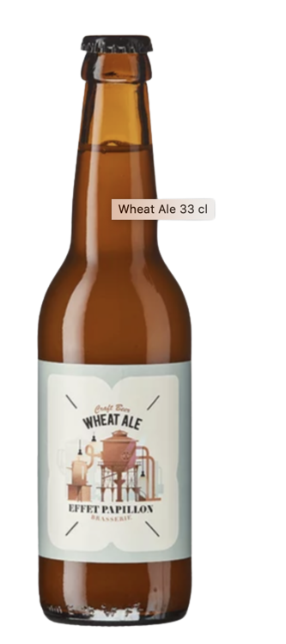
Dégustation
Blanche : Wheat Ale
Lieu de brassage : Brasserie l’effet Papillon Mérignac 33
Type de bière : Blanche
Degré d’alcool : 5,1°
Malts : Pilsen, froment. Fermentation haute
Houblon amérisant : pekko
Houblon aromatique : mosaïc
Levure : AY4
: robe jaune pâle, trouble, fine mousse blanche
: arômes de fruits jaunes, agrumes, citron, blé, levure, notes résineuses.
: fraiche et légèrement acidulée, notes d’agrumes, céréales, fruits jaunes, notes végétales, finalement légèrement épicée fleurie, résineuse
Prix : 4,00€ (33cl)

Slide 21
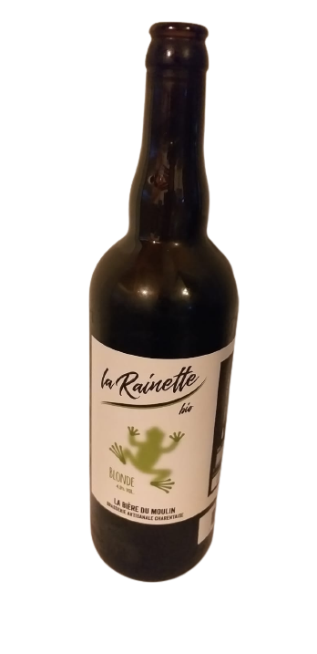
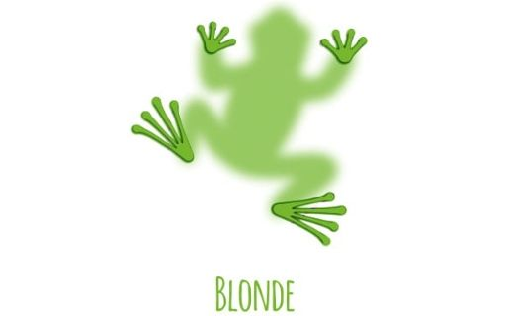
Dégustation
Blonde : Bitter Ale
Lieu de brassage : Brasserie La Rainette Chazelles 16
Type de bière : Pale Ale
Degré d’alcool : 4,9°
Malts : orge, blé. Fermentation haute
Houblons : strisselspalt, challenger
: robe jaune pâle, fine mousse blanche
: arômes de fruits jaunes, agrumes, citron, blé
: fraiche, légère et désaltérante
Prix : 7,90€ (75cl)

Slide 22
Dégustation
Ambrée : Mont des Cats
Lieu de brassage : trappiste française brassée dans une abbaye
Type de bière : Ambrée, Amber Ale
Degré d’alcool : 7,6°
Malts : orge, froment. Fermentation haute
Houblons : non communiqué
: Robe ambrée, col de mousse blanche épais
: Arômes de malt grillé, caramel, fruits, levures, houblons
: Ronde et douce, notes de caramel et de malt grillé, fruits secs, levures, houblons frais, finale légèrement amère
IBU : 34
EBC : 10
Prix : 3,30€ (33cl)

Slide 23
Dégustation
Triple : Cindy Bunny
Lieu de brassage : brasserie La Débauche (Angoulême)
Type de bière : Triple
Degré d’alcool : 8,5°
Malts : orge et blé
Houblons : cascade, columbus (uniquement amérisant)
: Robe dorée
: Arômes de malt épicé, banane, fruist confits, fruits mûrs.
: maltée, épicée, se dégagent des notes fruitées, de banane et de levures, typique du style Triple
IBU : 15
Prix : 3,95€ (33cl)
Notes:
Une bière triple, par définition, est une bière avec un fort degré d’alcool. Cette appellation est une tradition monastique qui remonte au moyen âge
Triple : on travaille les céréales et les levures. On a ici une souche de levure belge dont la particularité et de beaucoup manger le sucre ce qui génère plus d’alcool et ces levures ont aussi la particularité de donner beaucoup de goût. Il y a production de CO2 mais aussi d’acide qui combinés avec l’alcoll donnet des esthers =< arômatiques

Slide 24
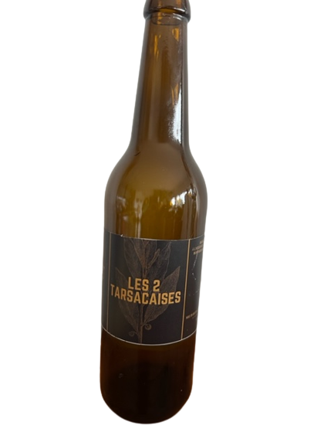
Dégustation
Les 2 Tarsacaises : IPA
Lieu de brassage : brasserie (Bordeaux)
Type de bière : blonde IPA
Degré d’alcool : non communiqué
Malts : Pale Ale et Abbey. Fermentation haute
Houblons : colombus, mosaïc, cascade
: robe blonde, dorée, reflets orangés, mousse généreuse, trouble
: houblonné, agrumes, fruits exotiques
: saveurs houblonnées, terreuses, petit côté agrume, pamplemousse venant du cascade, il reste le résineux et le piquant du mosaïc, amertume prononcée

Slide 25
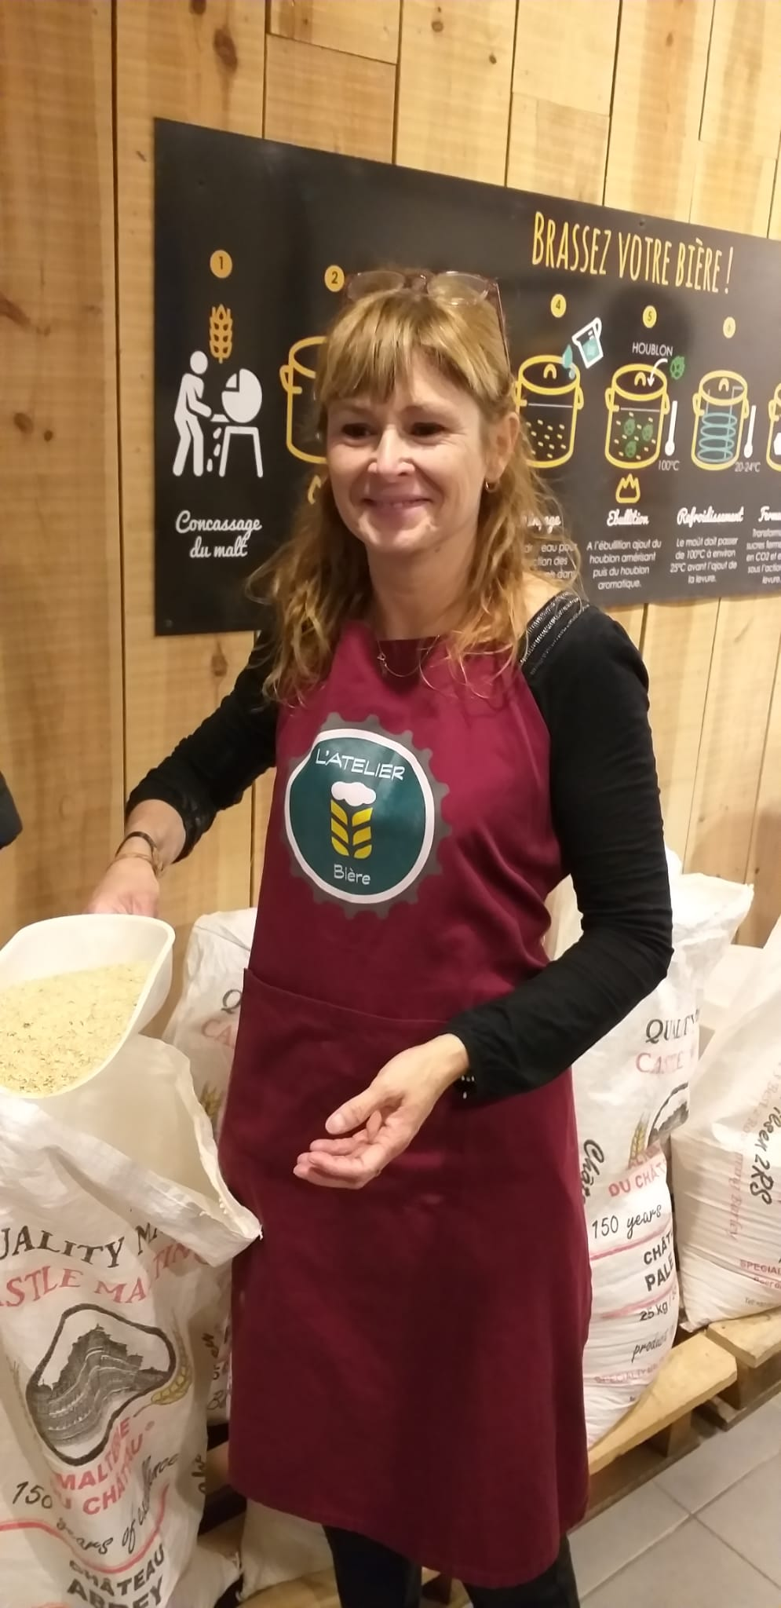
Photos de l’atelier

Slide 26
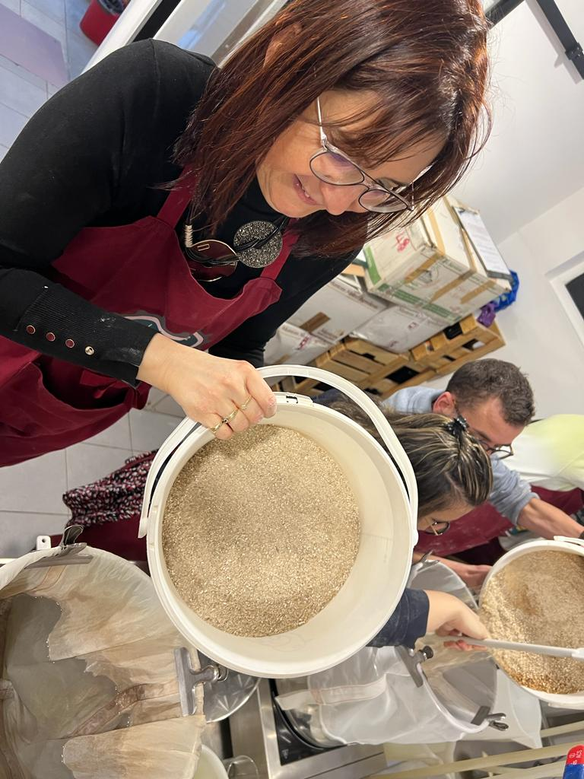
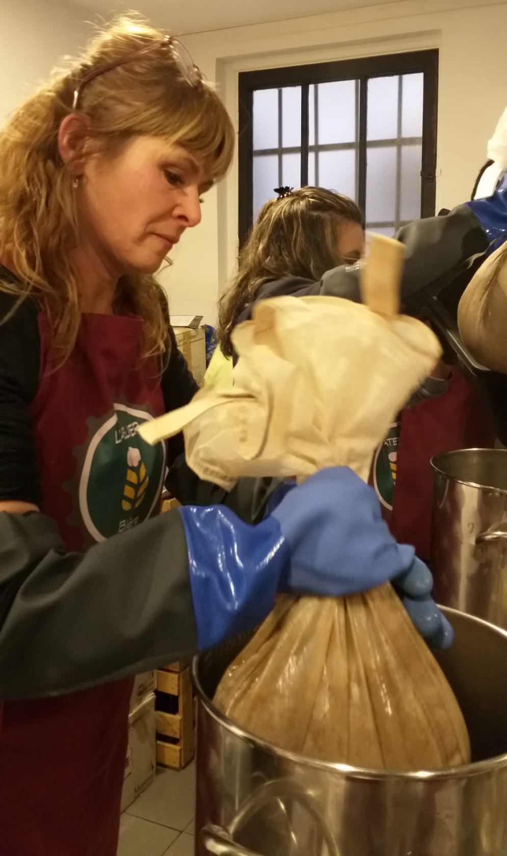
Photos de l’atelier

Slide 27
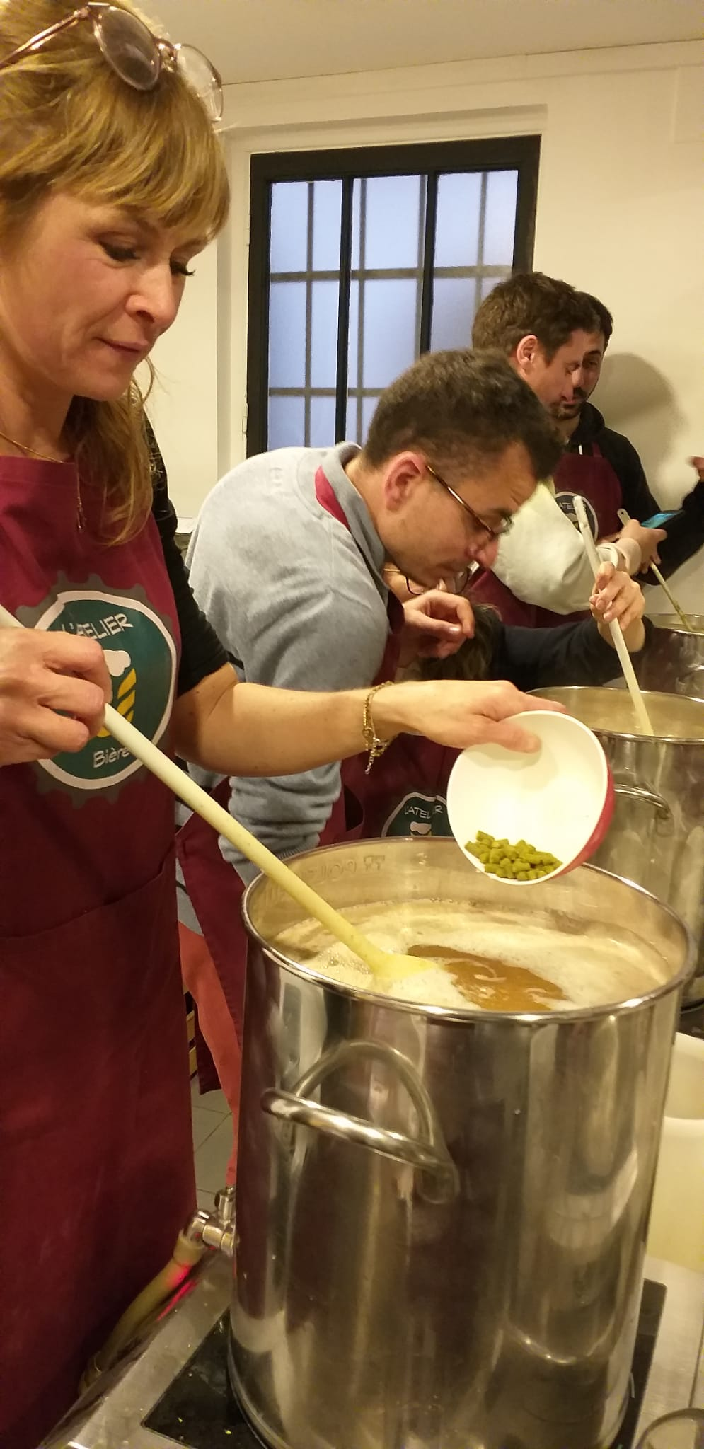
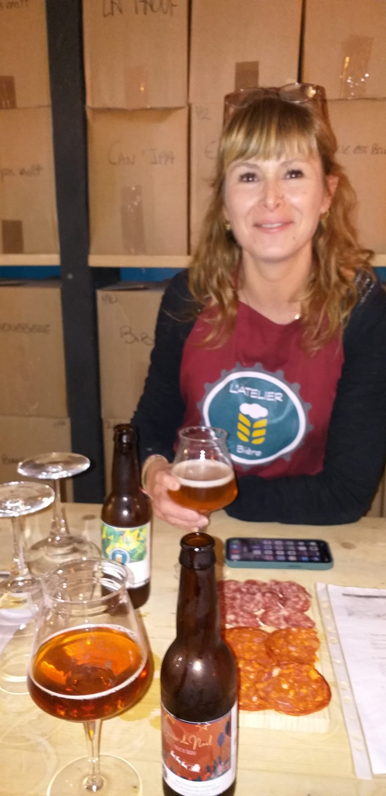
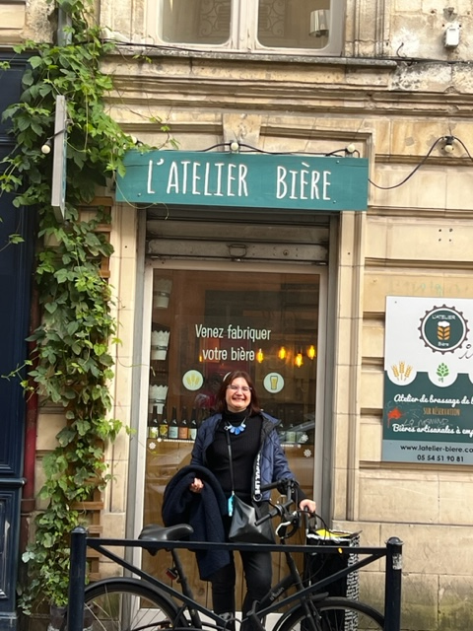
Photos de l’atelier

Slide 28
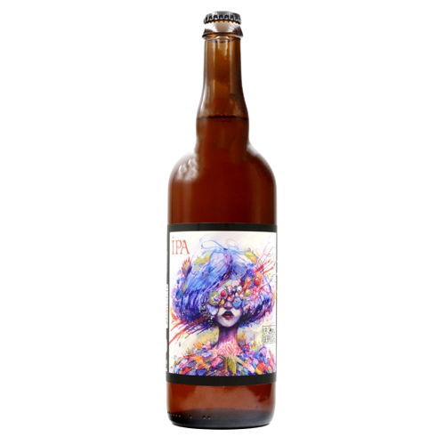
Dégustation
IPA : IPA La Débauche
Lieu de brassage : brasserie La Débauche (Angoulême)
Type de bière : blonde IPA
Degré d’alcool : 6°
Malts : 100% orge. Fermentation haute
Houblons : colombus, mosaïc, citra, cascade equinox, ekuanot
: robe dorée, reflets orangés, légèrement brumeuse, fine mousse blanche
: arômes houblonnés, d’agrumes, de fruits exotiques et notes herbacées, pin
: saveurs houblonnées, florales, sur l’agrume et les fruits exotiques, finale sèche, amère et légèrement résineuse.
IBU : 40
EBC : 9
Prix : 3,95€ (33cl)
Notes:
Particularité de la IPA : travail des houblons avec un houblonnage à froid, à cru (Dry Hopping), ajouté au moment de la fermentation., de façon à en tirer des arômes de fruits exotiques, floraux.
Si on met les houblons à chaud, on tire plutôt de l’amertume.
A l’origine était mis à chaud pour conserver la bière car pouvoir antiseptique.
Un peu plus dorée qu’une blonde du fait des 5% de malt torréfié.

Slide 29
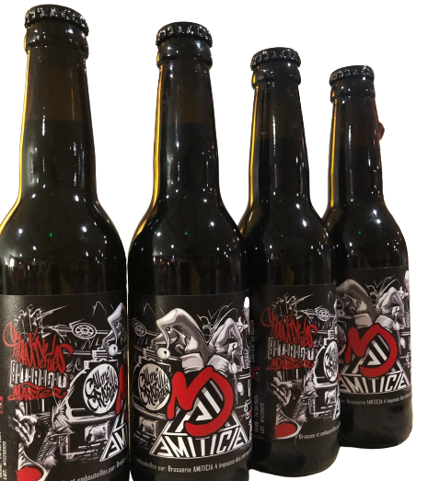
Dégustation
Brune : Master Titan
Lieu de brassage : brasserie Amiticia (Puymoyen)
Type de bière : imperial stout (Ale avec malt très torréfié)
Degré d’alcool : 11,5°
Malts : orge, seigle
Houblon : Magnum
: noir profond, pétrole, texture grasse, faible effervescence
: complexe, fruits noirs comme le raisin secs ou le pruneau, figue séchée, vineux
: impression de déguster une liqueur de malts torréfiés, astringent du café, côté rond du cacao amer
IBU : 70
EBC : 120
Prix : 5,50€ (33cl). (il reste 120g de sucre au litre, autant qu’un coca – 6 mois minimum en bouteille avant commercialisation)

